Slide 2
Dva spotřebiče o odporech 20 Ω a 30 Ω jsou zapojeny v elektrickém obvodu sériově (za sebou). Na vnějších svorkách obou spotřebičů je napětí 100 V (celkové napětí).
Vypočti:
a) celkový odpor
b) celkový proud
c) proud v jednotlivých spotřebičích
d) napětí na svorkách jednotlivých spotřebičů

Slide 3

Pro sériové zapojení platí $I=I_{1}=I_{2}$
$$a)$$
$$R_{1}=20 Ω$$
$$R_{2}=30 Ω$$
$$U=100 V$$
$$R= ?\left(Ω\right)$$
$$R=R_{1}+R_{2}$$
$$R=20+30$$
$$R=50 Ω$$
Celkový odpor je 50 Ω.
b)
$$I=?\left(A\right)$$
$$I=\frac{U}{R}$$
$$I=100:50$$
$$I=2 A$$
Celkový proud je 2 A.

Slide 4
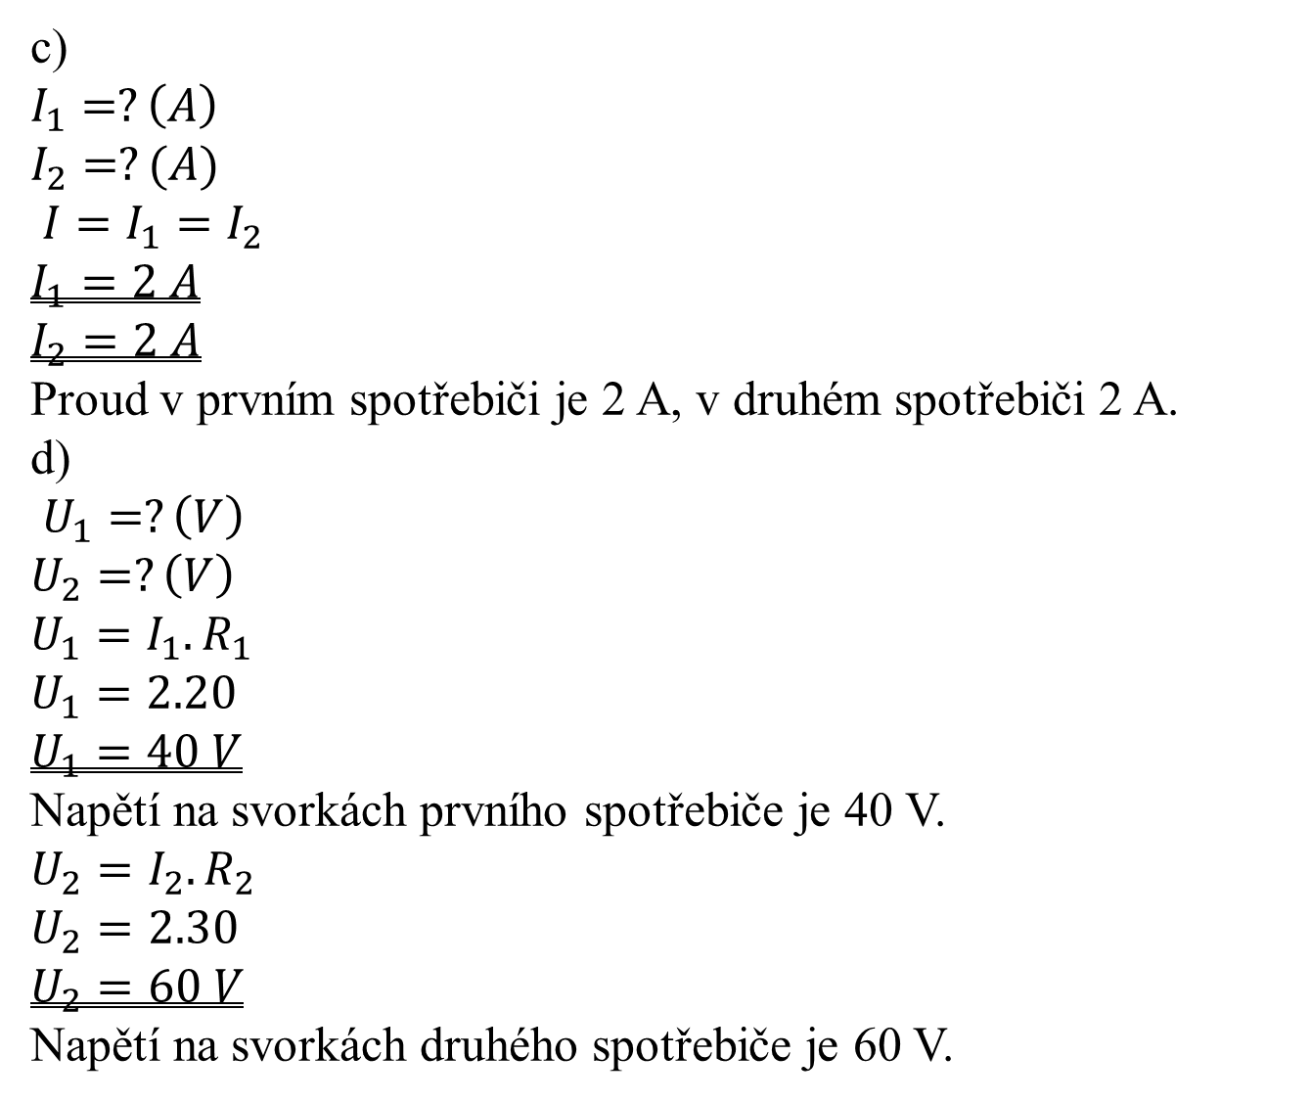
c)
$$I_{1}=?\left(A\right)$$
$$I_{2}=?(A)$$
${I=I}_{1}=I_{2}$
$$I_{1}=2 A$$
$$I_{2}=2 A$$
Proud v prvním spotřebiči je 2 A, v druhém spotřebiči 2 A.
d) $U_{1}=?\left(V\right)$
$$U_{2}=?\left(V\right)$$
$$U_{1}=I_{1}.R_{1}$$
$$U_{1}=2.20$$
$$U_{1}=40 V$$
Napětí na svorkách prvního spotřebiče je 40 V.
$$U_{2}=I_{2}.R_{2}$$
$$U_{2}=2.30$$
$$U_{2}=60 V$$
Napětí na svorkách druhého spotřebiče je 60 V.

Slide 5
Kontrola: Celkové napětí je součtem napětí na jednotlivých spotřebičích.
$U_{1}+U_{2}=U$
$$40+60=100$$

Slide 6
Dva spotřebiče o odporech 20 Ω a 30 Ω jsou zapojeny v elektrickém obvodu paralelně (vedle sebe). Na vnějších svorkách obou spotřebičů je napětí 100 V (celkové napětí).
Vypočti:
a) celkový odpor
b) celkový proud
c) proud v jednotlivých spotřebičích
d) napětí na svorkách jednotlivých spotřebičů

Slide 7
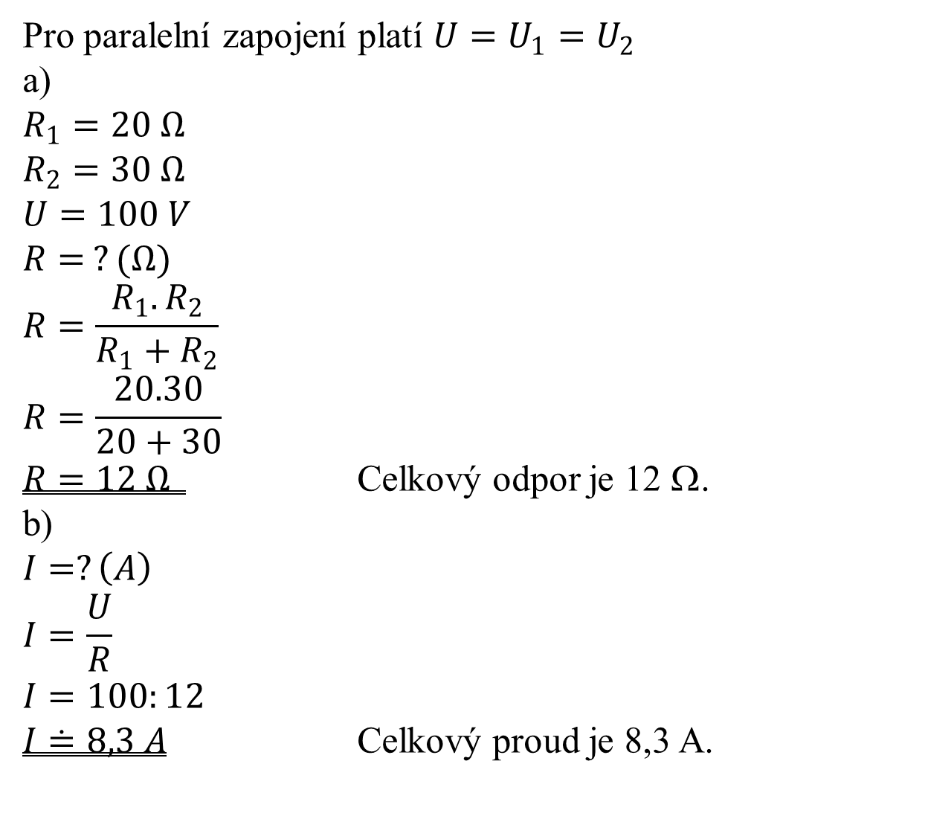
Pro paralelní zapojení platí $U=U_{1}=U_{2}$
a)
$$R_{1}=20 Ω$$
$$R_{2}=30 Ω$$
$$U=100 V$$
$$R= ?(Ω)$$
$$R=\frac{R_{1}.R_{2}}{R_{1}+R_{2}}$$
$$R=\frac{20.30}{20+30}$$
$R=12 Ω$ Celkový odpor je 12 Ω.
b)
$$I=?\left(A\right)$$
$$I=\frac{U}{R}$$
$$I=100:12$$
$I≐8,3 A$ Celkový proud je 8,3 A.

Slide 8

c)
$$I_{1}=?\left(A\right)$$
$I_{1}=\frac{U_{1}}{R_{1}}$
$$I_{1}=\frac{100}{20}$$
$$I_{1}=5 A$$
$$I_{2}=?(A)$$
$I_{2}=\frac{U_{2}}{R_{2}}$
$I_{2}=\frac{100}{30}$
$I_{2}≐3,3 A$
Proud v prvním spotřebiči je 5 A.
Proud v druhém spotřebiči je 3,3 A.

Slide 9
d)
$$U_{1}=?\left(V\right)$$
$$U_{2}=?\left(V\right)$$
$$U_{1}=U_{2}=U$$
$$U_{1}=100 V$$
$$U_{2}=100 V$$
Napětí na svorkách prvního spotřebiče je 100 V.
Napětí na svorkách druhého spotřebiče je 100 V.
Kontrola: Celkový proud je součtem proudů na jednotlivých spotřebičích.
$$I_{1}+I_{2}=I$$
$$3,3+5=8,3$$

Slide 10
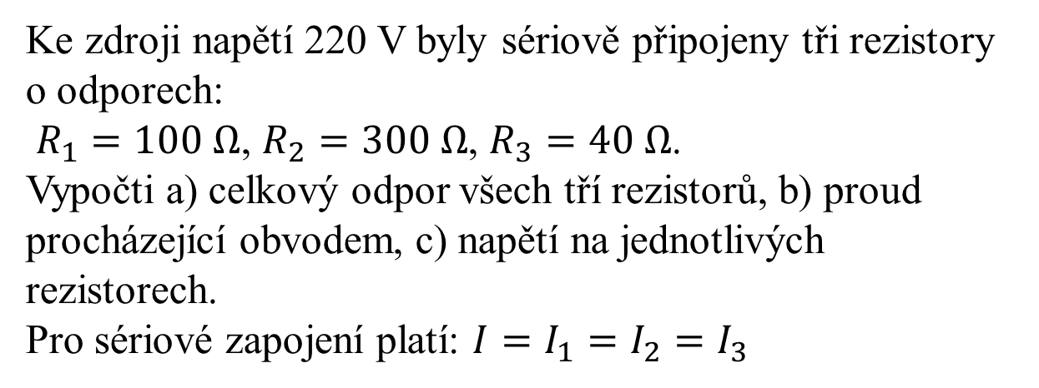
Ke zdroji napětí 220 V byly sériově připojeny tři rezistory o odporech:
$R_{1}=100 Ω$, $R_{2}=300 Ω$, $R_{3}=40 Ω$.
Vypočti a) celkový odpor všech tří rezistorů, b) proud procházející obvodem, c) napětí na jednotlivých rezistorech.
Pro sériové zapojení platí: ${I=I}_{1}=I_{2}=I_{3}$

Slide 11

c)
$$R_{1}=100 Ω$$
$R_{2}=300 Ω$
$$R_{3}=40 Ω$$
$$U=220 V$$
$$R=?(Ω)$$
$$R=R_{1}+R_{2}+R_{3}$$
$$R=100+300+40$$
$$R=440 Ω$$
Celkový odpor je 440 Ω.
b)
$$I=\frac{U}{R}$$
$$I=220:440$$
$$I=0,5 A$$
Obvodem prochází proud 0,5 A.

Slide 12
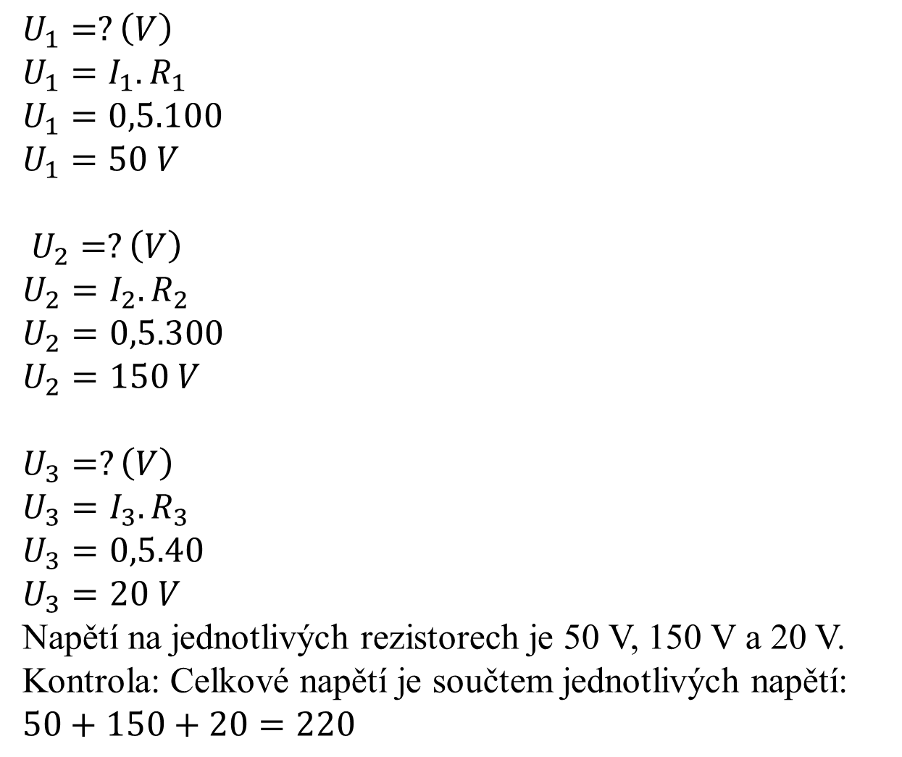
$$U_{1}=?\left(V\right)$$
$$U_{1}=I_{1}.R_{1}$$
$$U_{1}=0,5.100$$
$$U_{1}=50 V$$
$U_{2}=?\left(V\right)$
$$U_{2}=I_{2}.R_{2}$$
$$U_{2}=0,5.300$$
$$U_{2}=150 V$$
$$U_{3}=?\left(V\right)$$
$$U_{3}=I_{3}.R_{3}$$
$$U_{3}=0,5.40$$
$$U_{3}=20 V$$
Napětí na jednotlivých rezistorech je 50 V, 150 V a 20 V.
Kontrola: Celkové napětí je součtem jednotlivých napětí: $50+150+20=220$

Slide 13
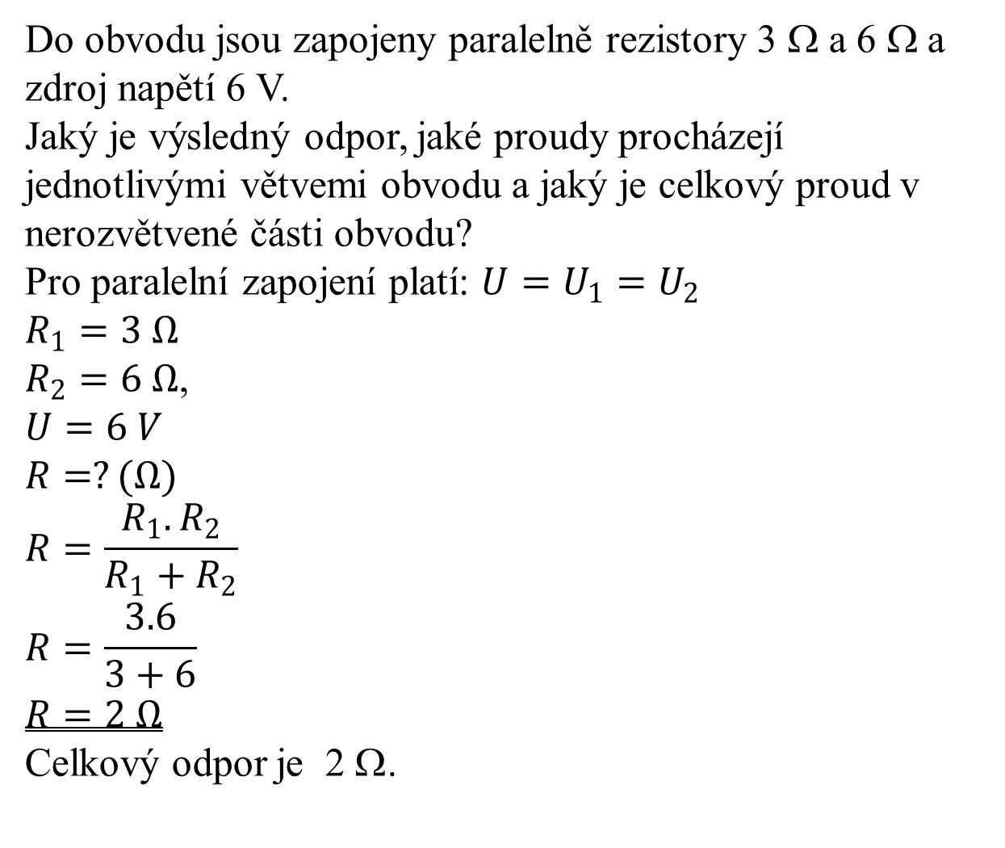
Do obvodu jsou zapojeny paralelně rezistory 3 Ω a 6 Ω a zdroj napětí 6 V.
Jaký je výsledný odpor, jaké proudy procházejí jednotlivými větvemi obvodu a jaký je celkový proud v nerozvětvené části obvodu?
Pro paralelní zapojení platí: $U=U_{1}=U_{2}$
$$R_{1}=3 Ω$$
$R_{2}=6 Ω$,
$$U=6 V$$
$$R=?(Ω)$$
$$R=\frac{R_{1}.R_{2}}{R_{1}+R_{2}}$$
$$R=\frac{3.6}{3+6}$$
$$R=2 Ω$$
Celkový odpor je 2 Ω.

Slide 14

$$I_{1}=?\left(A\right)$$
$I_{1}=\frac{U_{1}}{R_{1}}$
$$I_{1}=\frac{6}{3}$$
$$I_{1}=2 A$$
$I_{2}=?(A)$
$$I_{2}=\frac{U_{2}}{R_{2}}$$
$$I_{2}=\frac{6}{6}$$
$I_{2}=1 A$
Proud v prvním rezistoru je 2 A. Proud v druhém rezistoru je 1 A.
$$I=?(A)$$
$$I=\frac{U}{R}$$
$I=6:2$
$$I=3 A$$
Celkový proud je 3 A.

